Slide 1
«Великая Отечественная война в судьбе моей семьи»
участник: Шахринова Ирина Андреевна
возраст: 16 лет

Slide 2
Спасибо Всем, кто жизнь отдал,
За Русь родную, за свободу,
Кто страх забыл и воевал,
Служа любимому народу.
Спасибо Вам,
Ваш подвиг вечен,
Пока жива моя страна,
Вы в душах наших,
В нашем сердце,
Героев не забудем, Никогда!

Slide 3
Нет в России семьи такой,
Где б не памятен был свой герой.
Согласно современным данным, демографические потери
СССР составили 25-27 млн. человек.
Из них почти 12 млн. военнослужащих советской армии, 4,5
млн. человек - пропавшие без вести и попавшие в плен, 5,3
млн. человек были насильственно угнаны на работы в
Германию.
И мою семью эта война не обошла стороной.

Slide 4
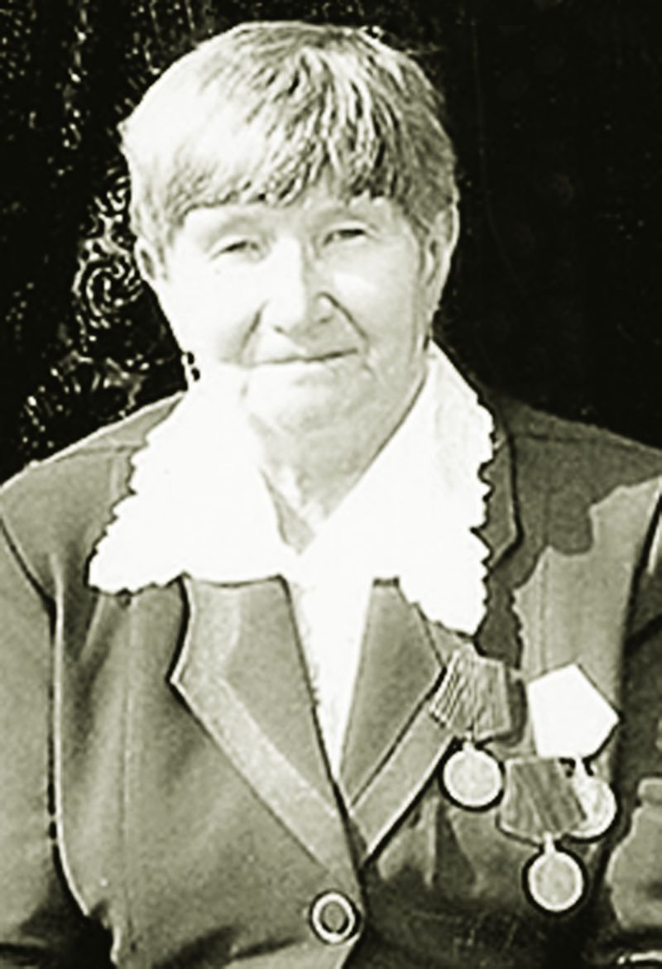
Дабина Мария Алексеевна
17.06.1929-18.02.2016
труженик тыла

Slide 5
Рождение и жизнь в годы войны Дабиной Марии Алексеевны
Моя прабабушка родилась 17.06.1929 года в д.Романовка
Омской области. В 1942 году ее папу забрали на фронт и
именно с этого года она трудилась в тылу, т.к. в семье из
всех детей она была старшая. С самого начала она со своей
мамой-Гавриченко Ольгой Алексеевной пололи хлеб, позже
прабабушка сеяла пшеницу, овес и ячмень, также траву
косила литовками, похала огороды и т.д.

Slide 6
Послевоенные годы
В 1950 году Мария Алексеевна приехала в Октябрьский
район, где 4 февраля 1953 года она вышла замуж за Дабина
Александра Никитича. В 1953 года родила первого
сына Василия - моего дедушку, в 1956 году сына Сергея и в
1962 году сына Александра. В1957 году мой прадедушка
Адександр Никитич умер. В 1962 году прабабушка переехала
в п. Луговской и сейчас у нее очень много внуков и правнуков,
которые очень сильно ею гордятся.

Slide 7
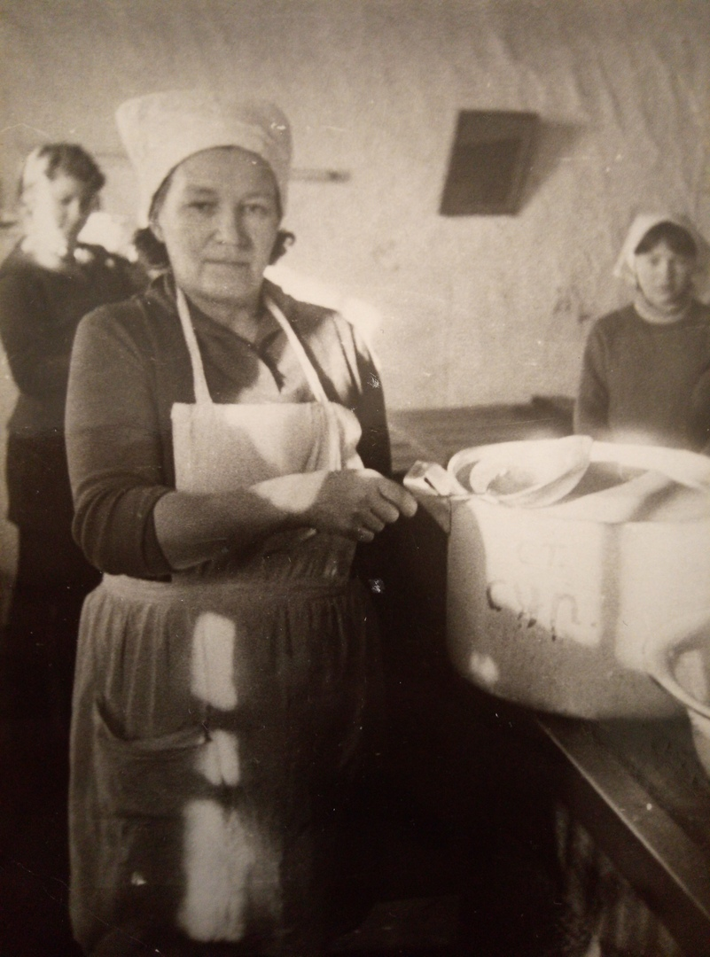
Трудовая деятельность Дабиной Марии Алексеевны
19 лет проработала поваром в пришкольном интернате.
Трудовой стаж в ХМАО-Югре 32 года 11 месяцев. Общий
стаж 50 лет.

Slide 8
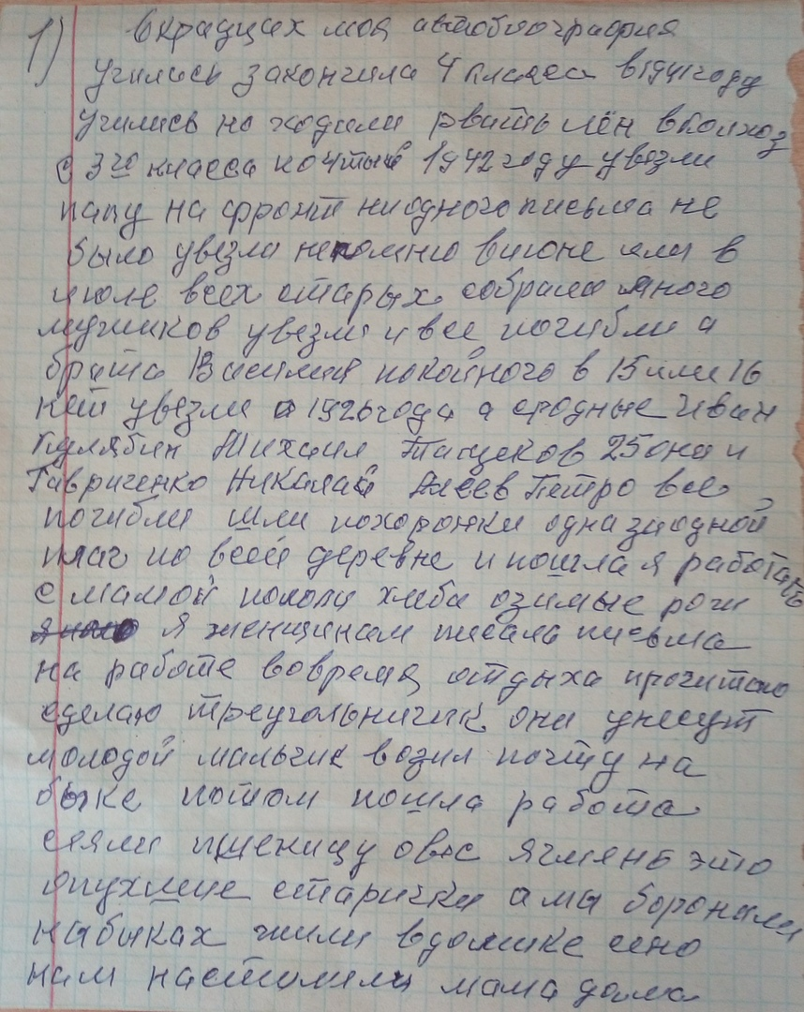
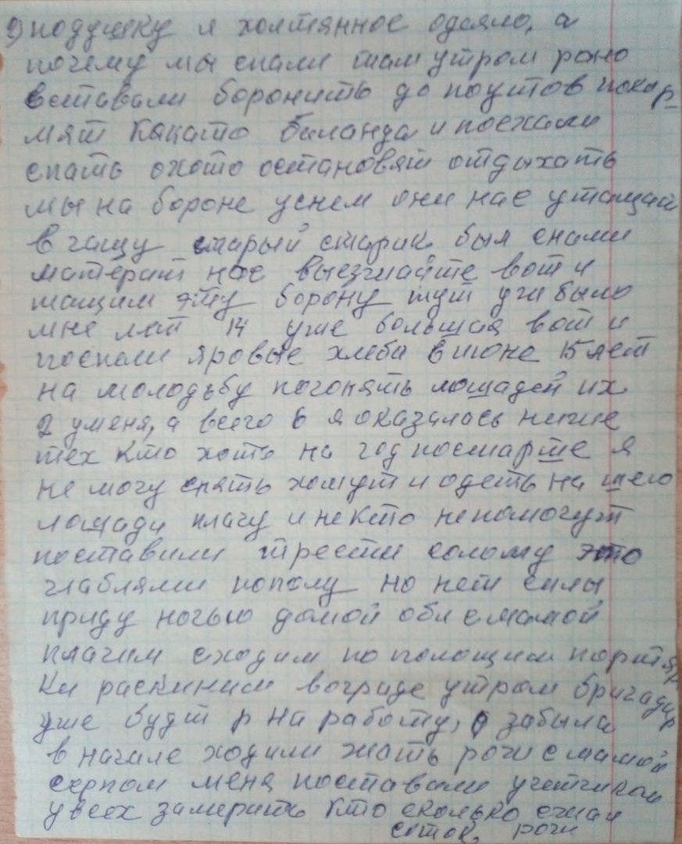
Воспоминания Дабиной Марии Алексеевны

Slide 9
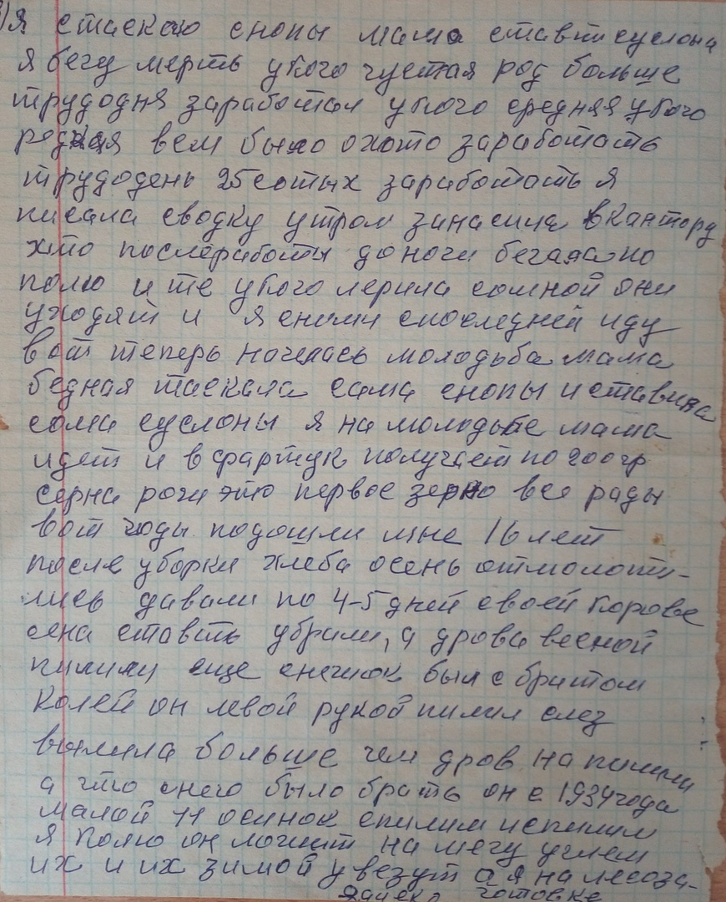
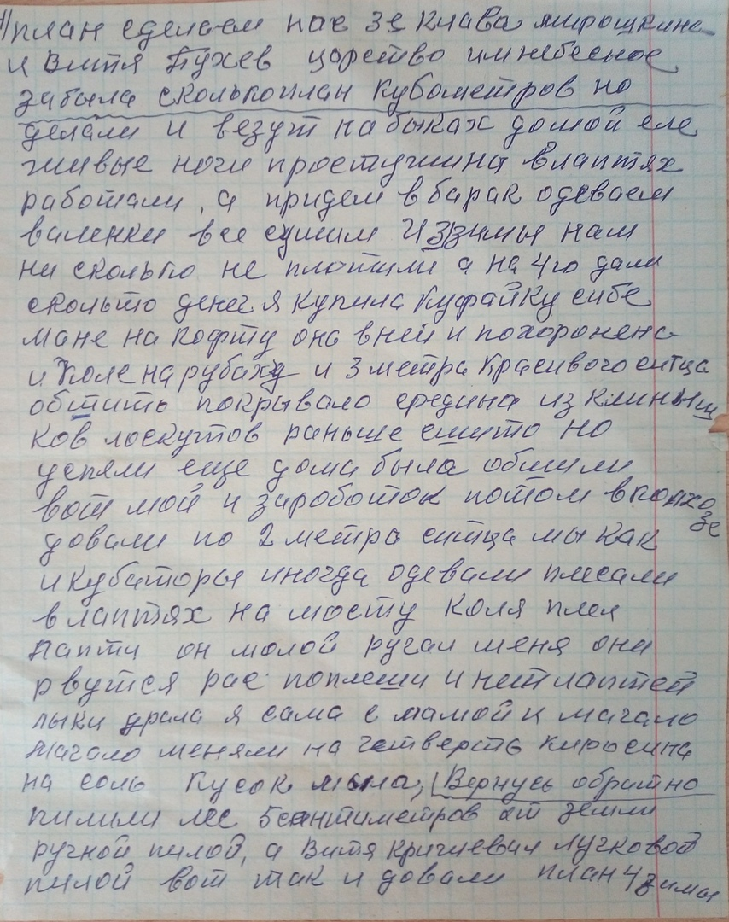
Воспоминания Дабиной Марии Алексеевны

Slide 10
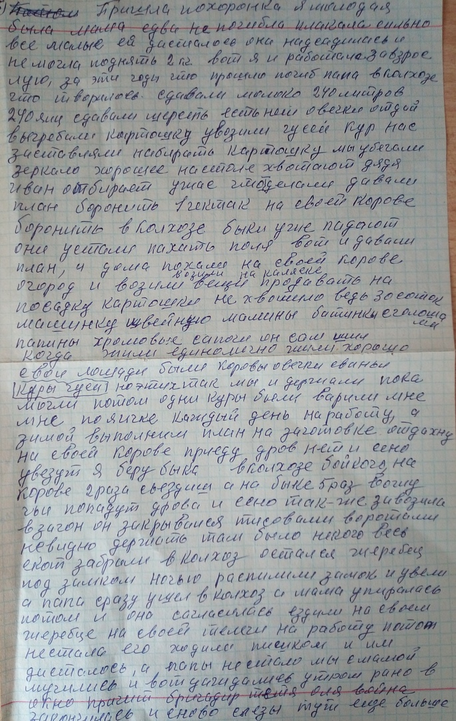
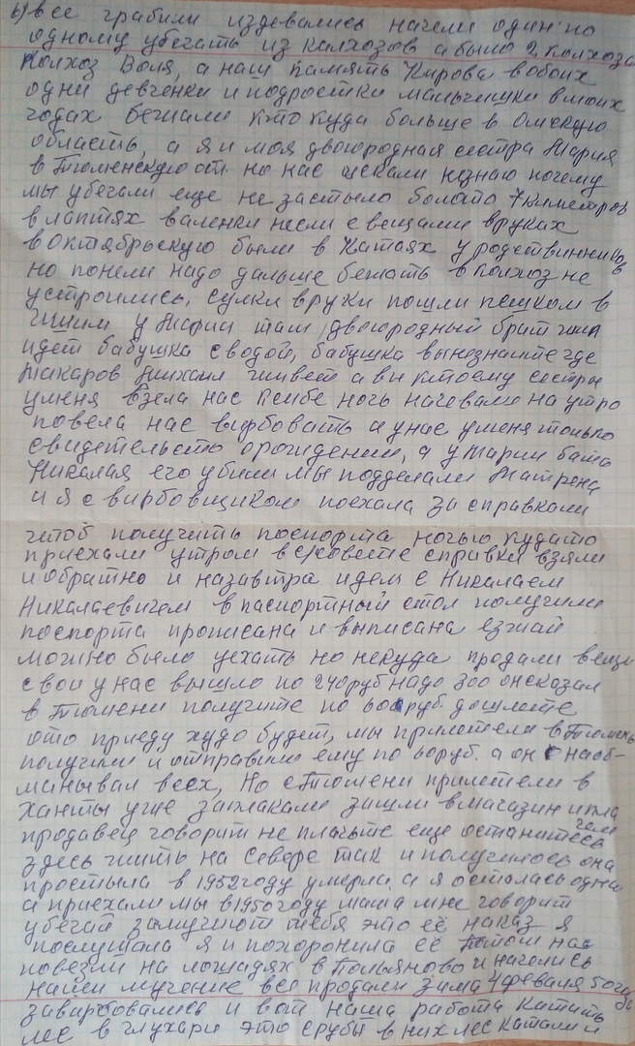
Воспоминания Дабиной Марии Алексеевны

Slide 11
Награды Дабиной Марии Алексеевны
Моя прабабушка награждена:
1) Медалью “За доблестный и самоотверженный труд в
период Великой Отечественной Войны”.
2) Юбилейной медалью “60 лет Победы в Великой
Отечественной Войне 1941-1945 гг.”
3) Юбилейной медалью “65 лет Победы в Великой
Отечественной Войне 1941-1945 гг.”

Slide 12
Гавриченко Алексей Спиридонович
1898-03.12.1942
рядовой

Slide 13
Годы перед войной Гавриченко Алексея Спиридоновича
Мой прапрадедушка родился в 1898 году. Родился и жил в
д.Романовка Омской области со своей семьей. Жена-
Гавриченко Ольга Алексеевна, дети- Василий (1926 г.р.),
Мария (1929 г.р.), Николай (1934 г.р.), Анна (1939 г.р.).

Slide 14
Призыв на фронт
Алексея Спиридоновича призвали на фронт в возрасте 45 лет
в июне-июле 1942 года. Место призыва: Большеуковский РВК,
Омская область, Большеуковский район. Место службы штаб
46 гв. сд (46 гв.сд) 3-го декабря 1942 года прапрадедушку
очень тяжело ранили и он умер от ран в этот же день. Как
рассказывала моя прабабушка Мария Алексеевна, в этот день
они шли пехотой и положили его к березке, он тогда еще
сказал:
-Очень жалко маленькую девочку (дочь Анну).

Slide 15
Место захоронения
Первичное место захоронения: Калининская область,
Великолукский р-н, с.Ежевицы.
В 1946-1950 годах из деревень, в том числе и из села
Ежевицы были произведены перезахоронения в братскую
могилу в ст.Чернозем Великолукского р-н.
Номер стеллы в братской могиле 36, сторона “Б”.

Slide 16
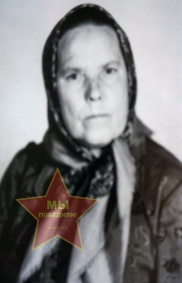
Кузнецова Анна Ивановна
16.02.1919-01.09.1994
медсестра

Slide 17
Довоенные годы
Моя прабабушка родилась 16 февраля 1919 года в деревне
Зайчики Кировской области, в семье мельника. После того, как
она закончила школу, уехала в Киров и получила в этом городе
2 образования, зоотехник и штукатур-маляр. В августе 1942
года получила свидетельство об окончании курсов старших
поваров.

Slide 18
Военное время
По распределению попала в Ладожское озеро, а оттуда уже в Ленинград. В
Ленинграде она была медсестрой и радисткой. Во время оказания помощи
солдату, не далеко от них взорвалась мина. После этого случая прабабушка
получила сильную контузию, но дождалась окончания прорыва блокадного
Ленинграда. В Челябинске 12.02.1944 ей была вручена медаль “За оборону
Ленинграда”. Родила 4-ых детей- дочь Тамару, Валентину(моя бабушка), Веронику и
сына Владимира. Работала на Лесоторговой базе, принимала участие в
строительстве “Театра Оперы и Балета” в г.Челябинске, а также работала на заводе
“Калибр”.
Фотография моей прабабушки размещена на “Стене Памяти” в г. Челябинске,
конструкция №229.

Slide 19
Я очень горжусь своими родственниками и их
самоотверженность, стойкость и бесстрашие буду вспоминать
всегда, для меня они герои.
Благодарю всех тех, кто не испугался такого слова
ВОЙНА, проявил мужество, героизм и отвагу и ни смотря ни
на что, пошел защищать нашу Родину. Низкий поклон и
вечная память всем тем, кто подарил нам чистое и мирное
небо над головой!

Slide 20
Список используемой литературы
1) https://lukigrad.ru/mesta/voinskie-memorialy/chernozem
2) https://memgid.ru/uploads/objectFile/zjoqv24lq7fj.pdf
3) Семейный архив

